Slide 1
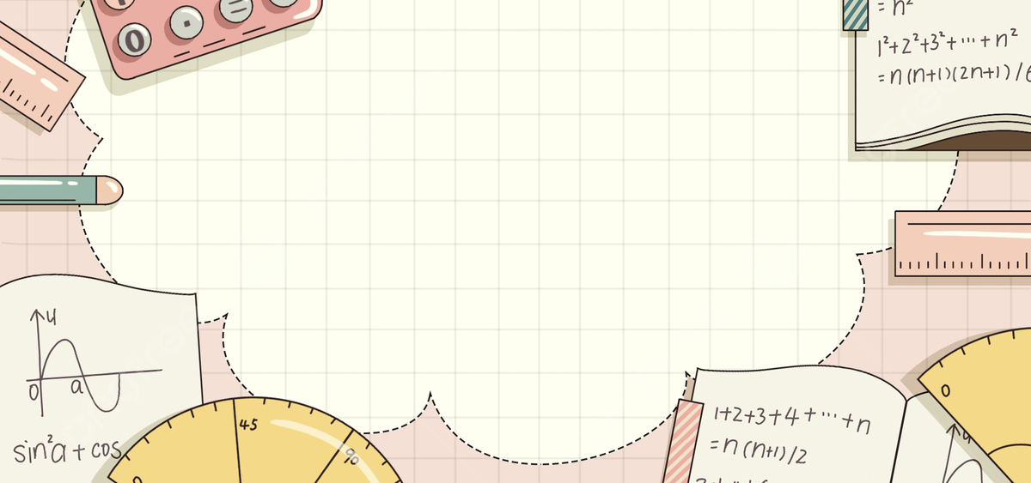
UBND: Xã Xuân HòaN
TRƯỜNG MẦM NON SỐ 1 XUÂN HÒA
LĨNH VỰC PHÁT TRIỂN NHẬN THỨC
HOẠT ĐỘNG LÀM QUEN VỚI TOÁN
Đề tài: Xếp xen kẽ
Lớp: 3-4 tuổi trung tâm
Giáo viên: Vũ Thị Mai
Năm học : 2025 - 2026

Slide 2
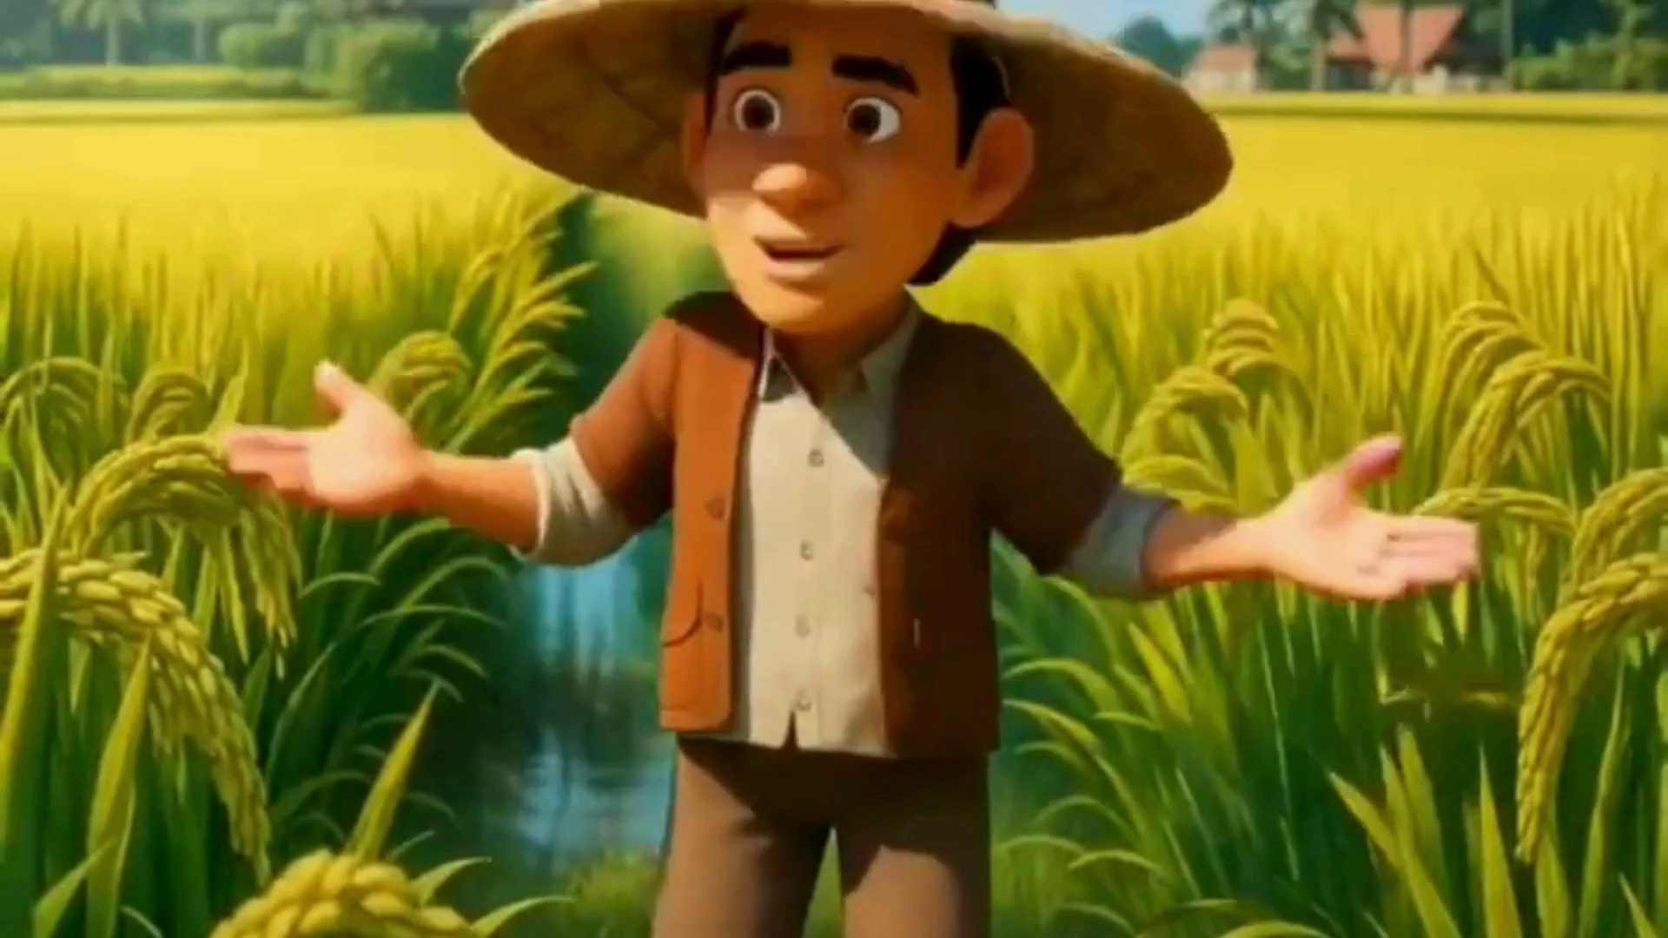

Slide 4





Trò chơi: Hãy làm theo tôi

Slide 5
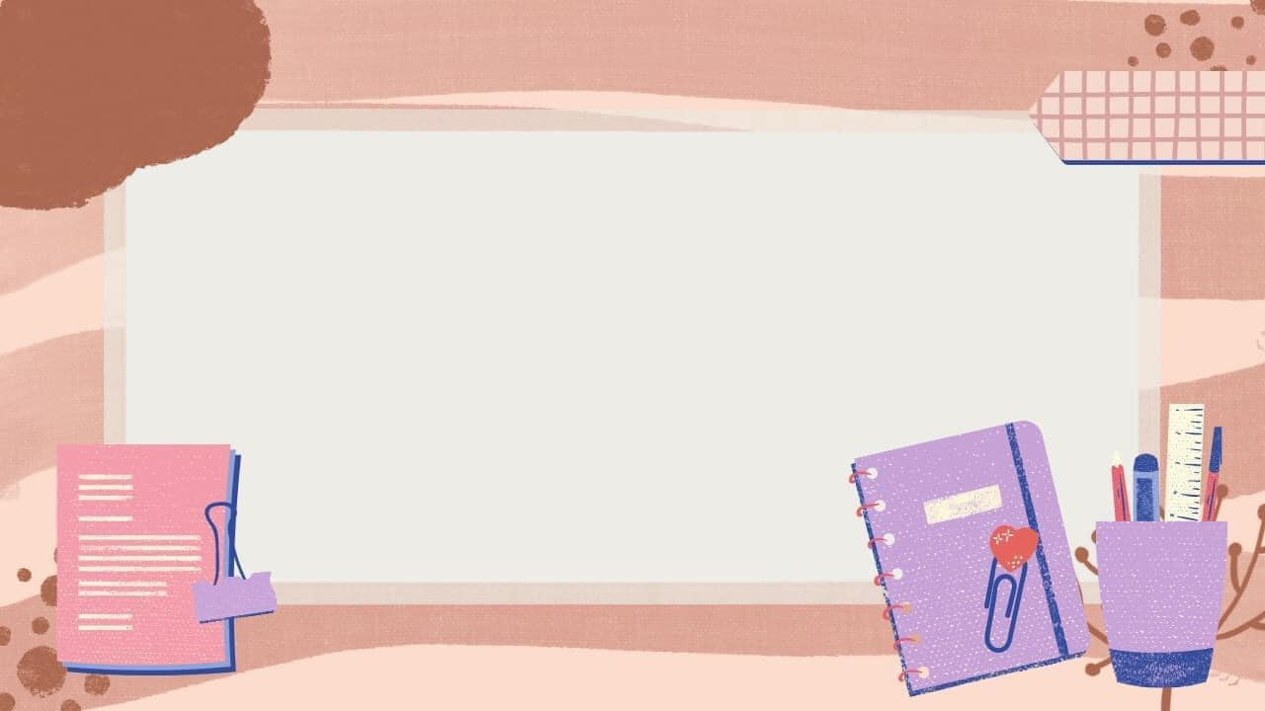


Slide 7
Trò chơi: Thi xem đội nào nhanh

Slide 8
Trò chơi: Thi xem đội nào nhanh

Slide 9
Xin chào và hẹn gặp lại
các cô và các bạn.

